Slide 1
УФК по Ульяновской области
О взаимодействии
Управления Федерального казначейства
по Ульяновской области и
Контрольного управления администрации Губернатора Ульяновской области
Блинкова Елена Александровна
Заместитель руководителя Управления Федерального казначейства по Ульяновской области
www.ulyanovsk.roskazna.gov.ru

Slide 2
УФК по Ульяновской области
План контрольных мероприятий
на 2023 год
Национальные проекты
Экология
Культура
Здравоохранение
Демография
42 объекта контроля
Жилье и городская среда
Малое и среднее предпринимательство и поддержка индивидуальной предпринимательской инициативы
90%
Уровня субъекта,
муниципального уровня
10%
Федерального уровня
www.ulyanovsk.roskazna.gov.ru
2

Slide 3
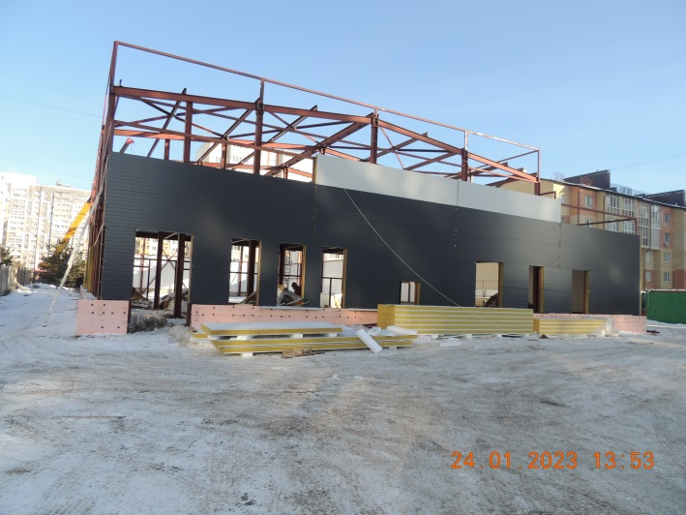
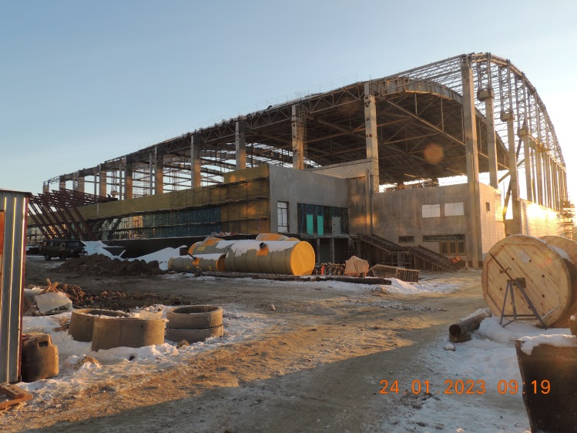
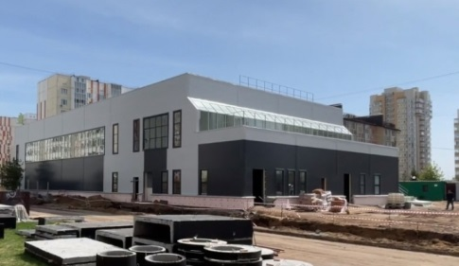
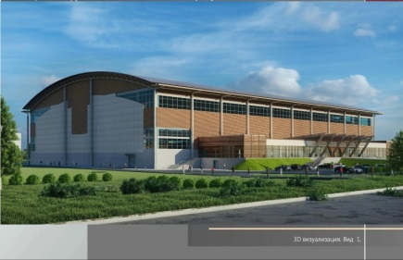
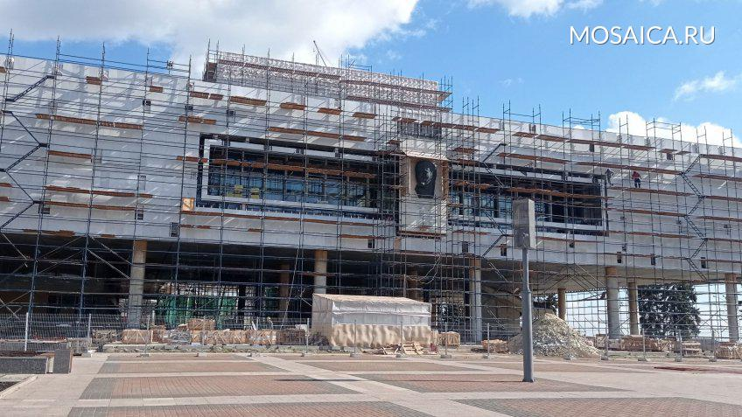
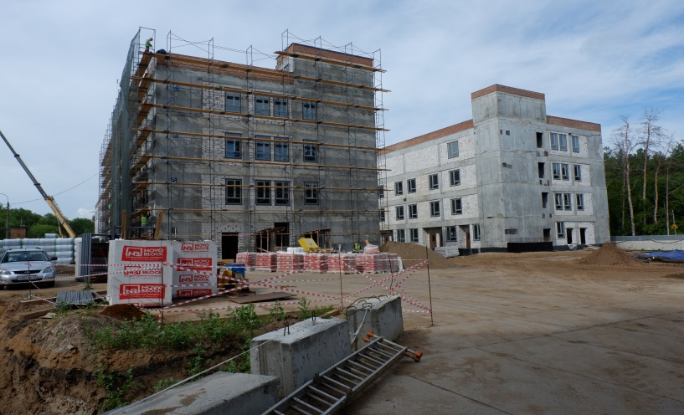
УФК по Ульяновской области
Центр спортивной борьбы
Крытый футбольный манеж
Реставрация Ленинского мемориала
Детский инфекционный корпус на 100 коек
www.ulyanovsk.roskazna.gov.ru
3

Slide 4
УФК по Ульяновской области
Координация планов контрольной деятельности
Соглашение о взаимодействии
Обмен информацией о результатах проверок
Обмен данными о лицах, привлеченных к административной ответственности
Организация совместных совещаний
www.ulyanovsk.roskazna.gov.ru
4

Slide 5
УФК по Ульяновской области
План контрольных мероприятий УФК по Ульяновской области
План Контрольного управления
Обмен информацией
Отсутствие двойной нагрузки на объекты контроля
результат
Экономия трудозатрат ревизоров
Обмен материалами проверок
Обмен обзорными письмами о выявленных нарушениях
www.ulyanovsk.roskazna.gov.ru
5

Slide 6
УФК по Ульяновской области
Обмен данными о лицах, привлеченных к административной ответственности
Статья 4.1.1. Замена административного наказания в виде административного штрафа предупреждением
За впервые совершенное административное правонарушение, выявленное в ходе осуществления государственного контроля (надзора), муниципального контроля …
Статья 4.3. Обстоятельства, отягчающие административную ответственность
1. Обстоятельствами, отягчающими административную ответственность, признаются:
2) повторное совершение однородного административного правонарушения…
Статья 19.5. Невыполнение в срок законного предписания (постановления, представления, решения) органа (должностного лица), осуществляющего государственный надзор (контроль), организации, уполномоченной в соответствии с федеральными законами на осуществление государственного надзора (должностного лица), органа (должностного лица), осуществляющего муниципальный контроль
20. Невыполнение в установленный срок законного предписания (представления) органа государственного (муниципального) финансового контроля
20.1. Повторное совершение должностным лицом административного правонарушения, предусмотренного частью 20 настоящей статьи, влечет дисквалификацию сроком на два года.
www.ulyanovsk.roskazna.gov.ru
6

Slide 7
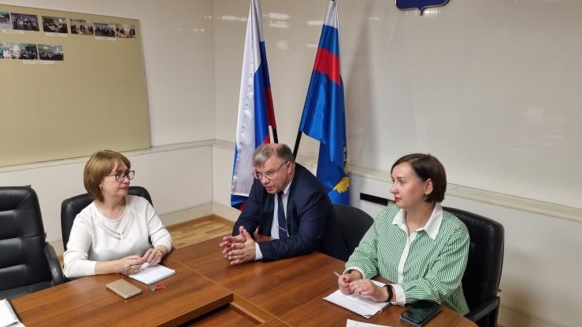
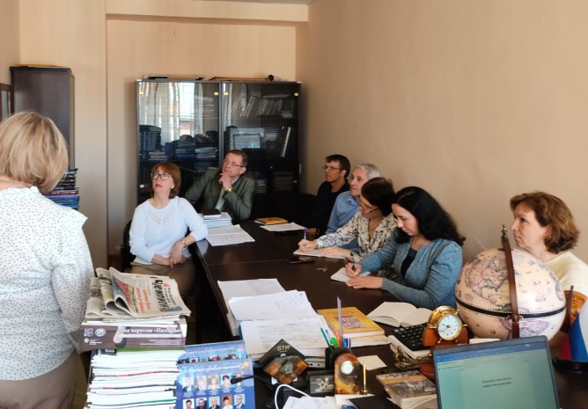
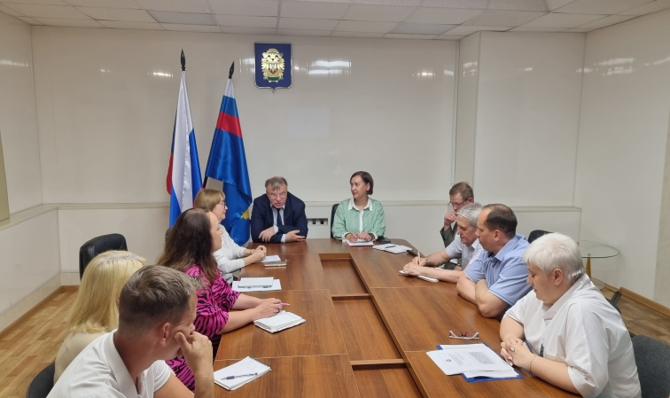
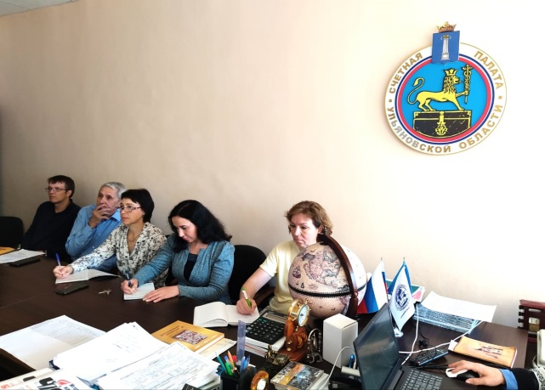
УФК по Ульяновской области
Организация совместных совещаний
Круглый стол с представителями Счетной палаты Ульяновской области и Контрольного управления
Семинар-учеба по использованию модуля «Риск-мониторинг»
www.ulyanovsk.roskazna.gov.ru
7

Slide 8
УФК по Ульяновской области
Совместные мероприятия
План мероприятий
www.ulyanovsk.roskazna.gov.ru
8

Slide 9
УФК по Ульяновской области
Спасибо за внимание!
www.ulyanovsk.roskazna.gov.ru

